Slide 1
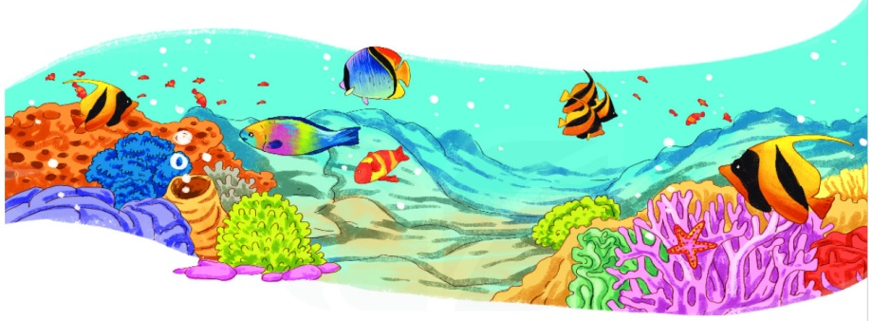

Bài 28: KHÁM PHÁ ĐÁY BIỂN
Ở TRƯỜNG SA

Slide 2


Tiết 2

Slide 3
TRẢ LỜI CÂU HỎI

Slide 4
Nhắc đến Trường Sa, người ta nhắc đến những gì?
Nhắc đến Trường Sa, người ta nhắc đến biển và đảo.

Slide 5
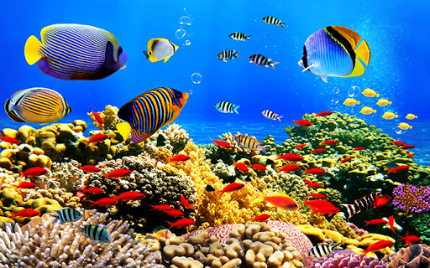
2. Vẻ đẹp của những loài cá được miêu tả như thế nào?
Những loài cá đẹp rực rỡ và lạ mắt.

Slide 6
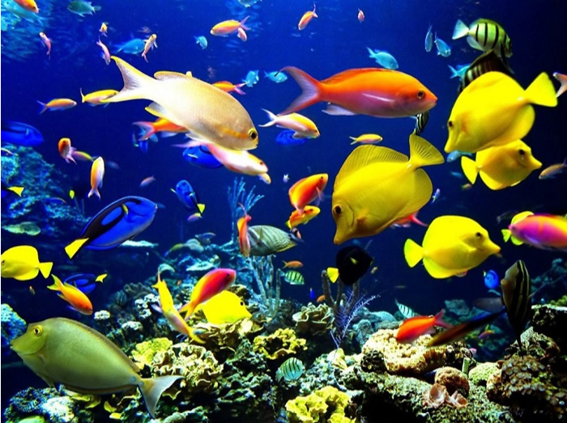
2. Vẻ đẹp của những loài cá được miêu tả như thế nào?
Đàn cá đủ màu sắc, dày đặc đến hàng trăm con.

Slide 7
3. San hô dưới đáy biển được so sánh với những gì?
San hô dưới đáy biển được so sánh với một bức tranh khổng lồ, đẹp như những tòa lâu đài trong truyện cổ tích.

Slide 8
4. Sau bài đọc, em biết thêm điều gì về biển ở Trường Sa?
Trường Sa là vùng biển thân yêu của Tổ Quốc ta, thuộc về Tổ quốc ta. Dưới đáy biển có rất nhiều loài sinh vật xinh đẹp tạo nên một thế giới kì thú dưới đáy biển.

Slide 9
LUYỆN ĐỌC LẠI

Slide 10
KHÁM PHÁ ĐÁY BIỂN Ở TRƯỜNG SA
Nhắc đến Trường Sa, ngoài các đảo, người ta nhắc đến biển. Mà biển thì có muôn vàn điều kì thú. Thám hiểm đáy biển ở Trường Sa của nước ta sẽ thấy bao điều thú vị.
Biển ở Trường Sa có những loài cá đẹp rực rỡ và lạ mắt. Từng đàn cá đủ màu sắc, dày đặc đến hàng trăm con tạo nên một tấm thảm hoa di động. Những vỉa san hô chạy dài từ chân mỗi đảo xuống sâu dần dưới đáy biển. San hô làm cho đáy biển trông như một bức tranh khổng lồ, đẹp như những tòa lâu đài trong truyện cổ tích.
Trường Sa là vùng biển thân yêu của Tổ quốc, có cảnh đẹp kì thú và hàng nghìn loài vật sống dưới biển.
(Theo Nguyễn Xuân Thủy)

Slide 11
LUYỆN TẬP THEO VĂN BẢN ĐỌC

Slide 12
1. Tìm những từ chỉ đặc điểm trong các từ dưới đây?
đảo
biển
rực rỡ
khổng lồ
san hô
đẹp

Slide 13
2. Đặt một câu với từ vừa tìm được.
- Trong vườn, hoa nở rực rỡ.
- Phong cảnh nơi đây giống như một bức tranh khổng lồ.
- Ngôi nhà này thật đẹp!

Slide 14




CỦNG CỐ BÀI HỌC

